Slide 1

第二章 基本术语及程序运行环境
李石峰

Slide 2

01
核心术语
02
程序环境配置里程碑
03
开发工具全景图
04
第一个机器学习项目
content
目录

Slide 3
01
核心术语

Slide 4





核心术语认知（监督/无监督/强化学习）
核心术语认知（监督/无监督/强化学习）
监督学习
无监督学习
强化学习
半监督
通过已标记数据训练模型，预测未知数据标签。
探索数据内在结构，无需预设标签，发现模式。
智能体通过与环境互动，学习策略以最大化奖励。
结合了少量标注数据和大量未标注数据进行训练，利用未标注数据的结构信息来提升模型的性能

Slide 5
核心术语认知（特征/模型）
特征
机器学习中的特征是指用于描述数据实例的属性或变量，能够捕捉数据的本质信息以帮助模型进行预测或分类。
模型
从数据中学习到的数学规则，能根据输入特征预测结果（比如用公式判断明天是否下雨）

Slide 6
核心术语认知（过拟合/欠拟合）
过拟合
过拟合指模型在训练数据上表现出极高的性能（如接近100%准确率），但在新数据（验证集/测试集）上性能显著下降的现象
欠拟合
欠拟合指模型在训练数据和测试数据上均表现不佳，无法捕捉数据的基本规律。通常由模型复杂度过低（如线性模型处理非线性问题）或训练不足导致，表现为训练损失和验证损失均较高，且误差随数据量增加无明显改善

Slide 7
核心术语认知（交叉验证）
交叉验证是一种评估模型泛化能力的统计方法，核心思想是通过重复划分数据集为训练集和验证集，减少评估结果对数据划分的敏感性。常用方法包括：
K折交叉验证：将数据分为K个子集，依次以每个子集为验证集，其余为训练集，最终取K次结果的平均值。
留出法：按固定比例（如20%）划分验证集。 其优势在于充分利用有限数据，降低过拟合风险，并提供更稳定的性能估计

Slide 8
02
程序环境全流程配置

Slide 9





程序环境全流程配置
程序环境全流程配置
基础环境搭建
虚拟环境创建
核心库安装
扩展库集成
选择合适的操作系统，安装基础软件包，如Python和必要的编译器。
利用venv或conda创建隔离的Python环境，保证项目间依赖独立。
安装NumPy、Pandas、Scikit-learn等关键库，构建数据分析和机器学习基础。
根据项目需求，额外安装TensorFlow、PyTorch等深度学习框架，增强模型能力。

Slide 10




基础层
基础层
操作系统选择
硬件适配
选择适合机器学习的稳定操作系统，如Ubuntu，确保底层支持与兼容性。
确认硬件驱动与系统版本匹配，特别是GPU驱动，以充分利用硬件加速。
虚拟化技术
基础软件安装
利用Docker或VirtualBox创建隔离环境，便于管理和复现实验条件。
安装基本工具如Git、Python，奠定后续环境搭建的基础。

Slide 11



环境层
环境层
操作系统选择
虚拟环境搭建
选择适合机器学习的稳定操作系统，如Ubuntu，确保兼容性和性能。
利用conda或virtualenv创建隔离环境，便于管理依赖和版本控制。

Slide 12

核心库
核心库
Pandas库
Opencv库
功能强大的 Python 数据分析库，特别适合处理结构化数据
Sklearn库
开源的计算机视觉和机器学习软件库，提供了大量的图像和视频处理功能
开源的机器学习库，支持多种机器学习算法。
01
03
05
02
04
06
Numpy库
Matplotlib库
Pytorch库
矩阵计算核心库
创建静态、动画和交互式可视化图形的 Python 绘图库
PyTorch是深度学习项目的基础。

Slide 13
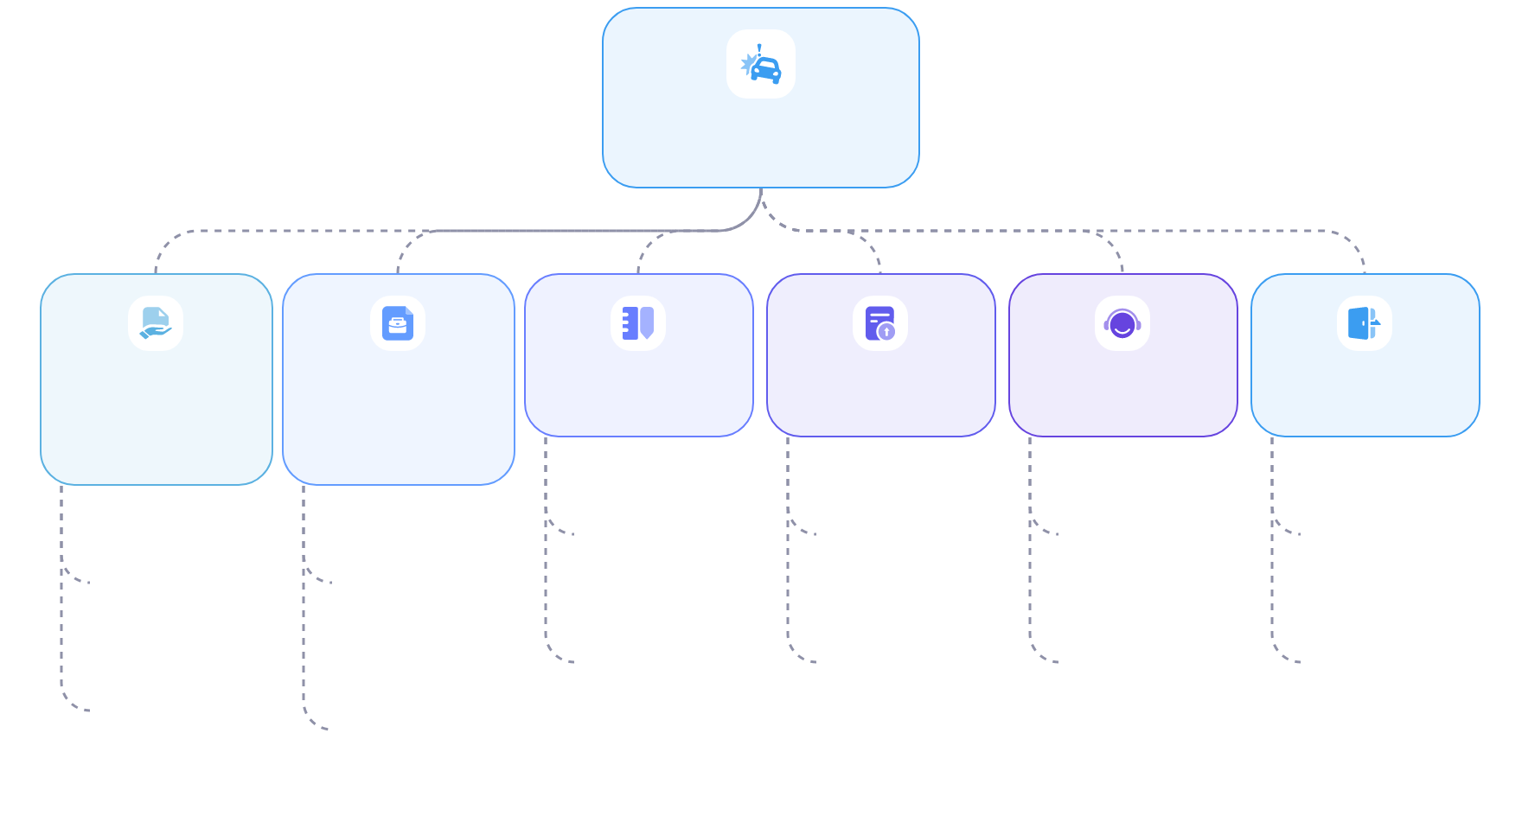
扩展库
扩展库
扩展库工具接口
图像处理支持
自然语言理解
性能评估
兼容性考量
社区支持
无缝衔接
通过基准测试比较不同库的性能差异。
确保所选库能与现有系统良好集成。
活跃的开发者社区可以快速解决问题。
确保扩展库与基础层和核心库的兼容性。
提供图像增强功能，改善图像质量。
支持文本情感分析，判断文本的情感倾向。
考虑资源消耗，选择低功耗的解决方案。
检查库是否支持多种操作系统和硬件平台。
丰富的文档和教程有助于新手上手。
遵循标准接口规范，减少集成难度。
实现图像分割技术，区分图像中的不同区域。
实现机器翻译功能，将一种语言翻译成另一种语言。

Slide 14
03
开发工具全景图

Slide 15


开发工具链详解
开发工具链详解
代码开发工具
实验管理平台
数据可视化软件
IDE如PyCharm, Jupyter, 提供高效编码环境，支持语法高亮、调试等功能。
如MLflow, TensorBoard, 记录实验参数、结果，便于对比分析。
利用Matplotlib, Seaborn等库，实现数据和模型结果的直观展示。

Slide 16
04
第一个机器学习项目

Slide 17
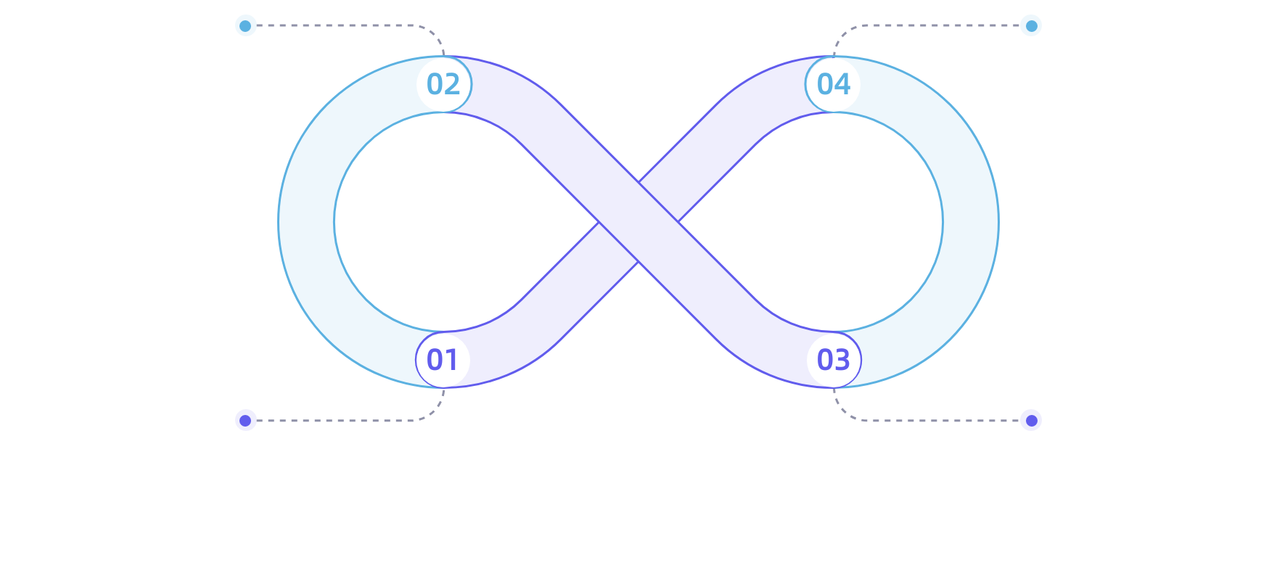
核心内容
核心内容
特征选择
数据标准化
挑选对模型预测最有价值的特征，减少维度，提高模型效率。
将数据转换到同一量纲或范围内，避免某些特征因数值范围大而主导模型。
数据清洗
模型训练
去除噪声和冗余数据，填补缺失值，保证数据的准确性和一致性。
利用监督学习算法反复训练模型，不断调整参数直至损失函数最小化。

Slide 18
THANKS

